Slide 1


МОЗ УКРАЇНИ
ВІННИЦЬКИЙ НАЦІОНАЛЬНИЙ МЕДИЧНИЙ УНІВЕРСИТЕТ
ІМ. М.І. ПИРОГОВА
КАФЕДРА ФІЛОСОФІЇ ТА СУСПІЛЬНИХ НАУК
Секція суспільних наук
Вибіркова дисципліна
для студентів 1 курсу
“Історія
світової культури”

Slide 2



АКТУАЛЬНІСТЬ
Курс «Історія світової культури» спрямований на розвиток аналітичного і художнього мислення студентів, усвідомлення складних процесів сучасного культурно-мистецького життя. Ґрунтовне знання світової культури – це одна з найважливіших складових формування наукового світогляду і виховання високих моральних якостей сучасної студентської молоді

Slide 3

Мета: ознайомлення з головними теоретичними засадами культури та культурною спадщиною конкретних історико-культурних епох, усвідомлення єдності культурного багатоманіття світу, значущості культури в життєдіяльності суб’єктів і гуманізації суспільних відносин, розуміння тенденцій сучасних соціокультурних трансформацій у світовій культурі, формування культурологічної компетентності та гуманістичного світогляду майбутніх фахівців
Основні завдання:
ознайомити з теоретичними засадами культури, основними культурними надбаннями історико-культурних епох та закономірностями історико-культурного розвитку;
сформувати вміння систематизувати, узагальнити, критично осмислити та адекватно оцінити нагромаджений культурологічний досвід;
забезпечити усвідомлення складних процесів сучасного культурно-мистецького життя світу;
виховувати у студентів повагу до духовних здобутків людства, розвивати навички толерантного ставлення до етнонаціональної та суспільної різноманітності культурних форм сучасного людського простору;
формування морально-естетичного світогляду майбутніх лікарів, здатності формулювати й активно обстоювати власну точку зору, систему естетичних цінностей і пріоритетів;
використовувати культурні цінності, твори художньої культури та одержані знання при вивченні інших дисциплін, в професійній і соціальній діяльності.

Slide 4
Ми ознайомимось з основними культурними надбаннями історико-культурних епох:
ОРІЄНТОВНИЙ ПЛАН КУРСУ
1. Вступ до курсу. Сутність культури.
2. Культура первісної доби та Стародавнього Сходу.
3. Антична культура.
4. Культура Середньовіччя (V—XIV ст.).
5. Культура Відродження (XIV—XVI ст.).
6. Культура доби Просвітництва (XVII—XVIII ст.).
7. Культура ХІХ ст.
8. Культура ХХ ст.
9. Світова культура ХХІ ст. в умовах глобалізації
та з різноманітними моделями світу і людини у різних історичних типах культури

Slide 5
Також будуть розглядатись такі теми:
Світова культура як феномен загальнолюдської єдності
Взаємодія культур і культурна самобутність народів у контексті глобалізації. Ідея рівноправності культур
Єдність і взаємозалежність світової та національної культур
Проблеми культурної ідентифікації і самоідентифікації
Протилежності сучасної світової культури: свобода і насильство; елітарність і масовість; плюралізм та уніфікація; традиції і новаторство; індивідуалізм і колективізм
Ідеологізація культури. Тоталітаризм і культура
Антропоцентризм і гуманізм у європейській культурній традиції
Ідеологічні та духовні виклики ХХ ст. Криза гуманізму.
Суть сучасної глобальної соціокультурної кризи
Культурний шок і його негативні та позитивні наслідки
Феномен культурно-етичного песимізму та його причини
Культурна дипломатія
Злочини проти культури
Мистецтво і війна
Культура як чинник системи національної безпеки
Масова культура як засіб культурної війни
Роль інформаційних технологій в розвитку людства та суспільства
Вплив соціального і технічного прогресу на духовну культуру
Екологізація культури
Мистецтво за екологію
Архітектура майбутнього. Біоніка
Оптичні ілюзії в мистецтві
Культура повсякдення
Символіка кольору в різних культурах
Невербальна комунікація. Символіка жестів
Комп’ютерна графіка як різновид сучасного мистецтва
Музеї: сучасна концепція. Ніч музеїв
Скансени
Молодіжні музичні субкультури: течії, стилі, виконавці
Глобалізація популярної музики
Вестернізація та американізація масової культури
Все на продаж або комерціалізація мистецтва
Кому належить майбутнє? Альтернативні шляхи розвитку світової цивілізації
Культурний потенціал людства

Slide 6
Будемо визначати стилі мистецтва:
Доричний, іонічний, коринфський ордери;
Романський стиль, готика, маньєризм, бароко, рококо, класицизм, натуралізм, романтизм, реалізм, імпресіонізм, постімпресіонізм, модерн
Течії модернізму: експресіонізм, абстракціонізм, футуризм, дадаїзм, фовізм, кубізм, сюрреалізм, конструктивізм
Виникнення нових течій, напрямків, форм і жанрів мистецтва, субкультур у кінці ХХ – на поч. ХХІ ст.:
стріт-арт, соц-арт, поп-арт, оп-арт, ленд-арт та енвайронмент, еко-арт, біо-арт, мейл-арт, боді-арт, психоделічне мистецтво, пісочна анімація
Акціонізм (хеппенінг, перформанс, флешмоб), інсталяція
Люмінографія, світлографіка, відео-арт, паблік-арт, медіа-арт
Нові субкультури: емо, стімпанк, гоблінкор, грендтранскор, котеджкор

Slide 7
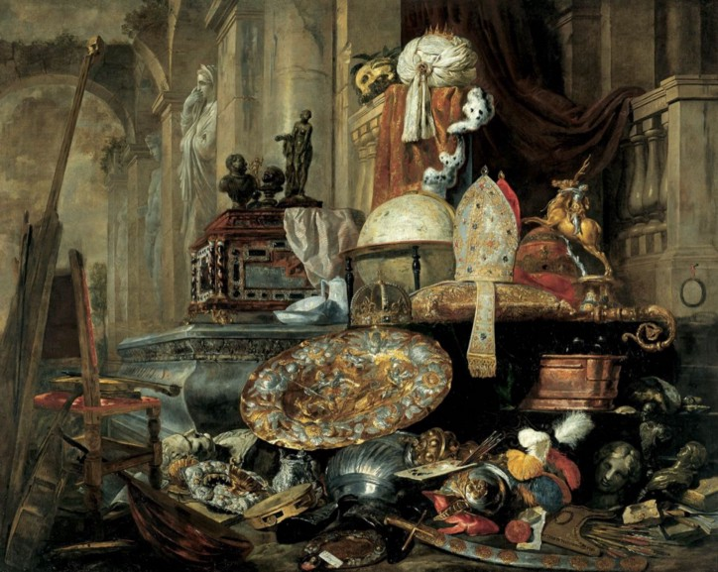
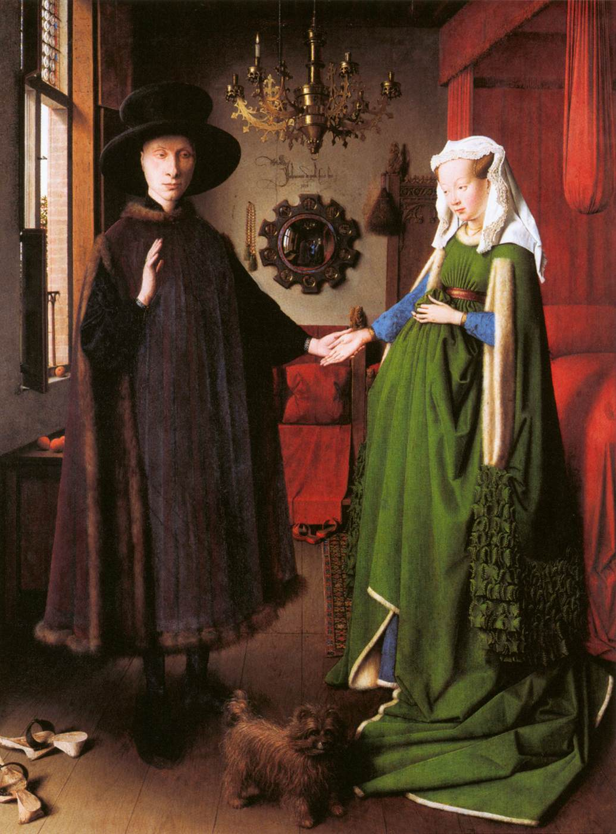
Виявимо, які символи зашифровані на картинах:

Slide 8
Будемо розглядати зв’язок
мистецтва та медицини:
Медична символіка
Медична тематика у творчості митців різних епох та сучасному мистецтві
Діагноз по картині: що бачать медики на картинах відомих художників.
Професійні та психічні хвороби митців (живописців, музикантів, танцівників).
Історія медичних технологій та інструментів, відображена у живописі.
Образ лікаря у кіномистецтві.
Художня фотографія для медицини.
Тіло людини як арт-об’єкт.
Вшанування лікарів: нагороди, мистецькі акції, графіті, пам’ятники та ін.
Вплив живописного образу на психосоматичний стан людини.
Арт-терапія.
Вплив художньої культури на розвиток медичного обслуговування населення

Slide 9
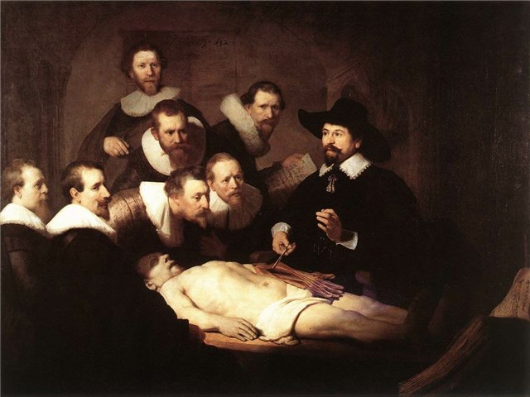
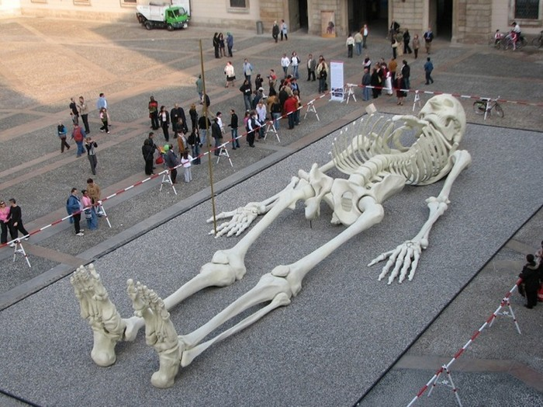
Рембрандт
“Урок анатомии доктора Тульпа»,1632
Ми розглянемо медичну тематику
у творчості митців різних епох та сучасному мистецтві:
1. Анатомія (серія робіт з анатомічних класів; у сучасному мистецтві);
«Космічний магніт» (Мандрівний скелет), 28 м.
Джино Де Домінісіс, 1990

Slide 10
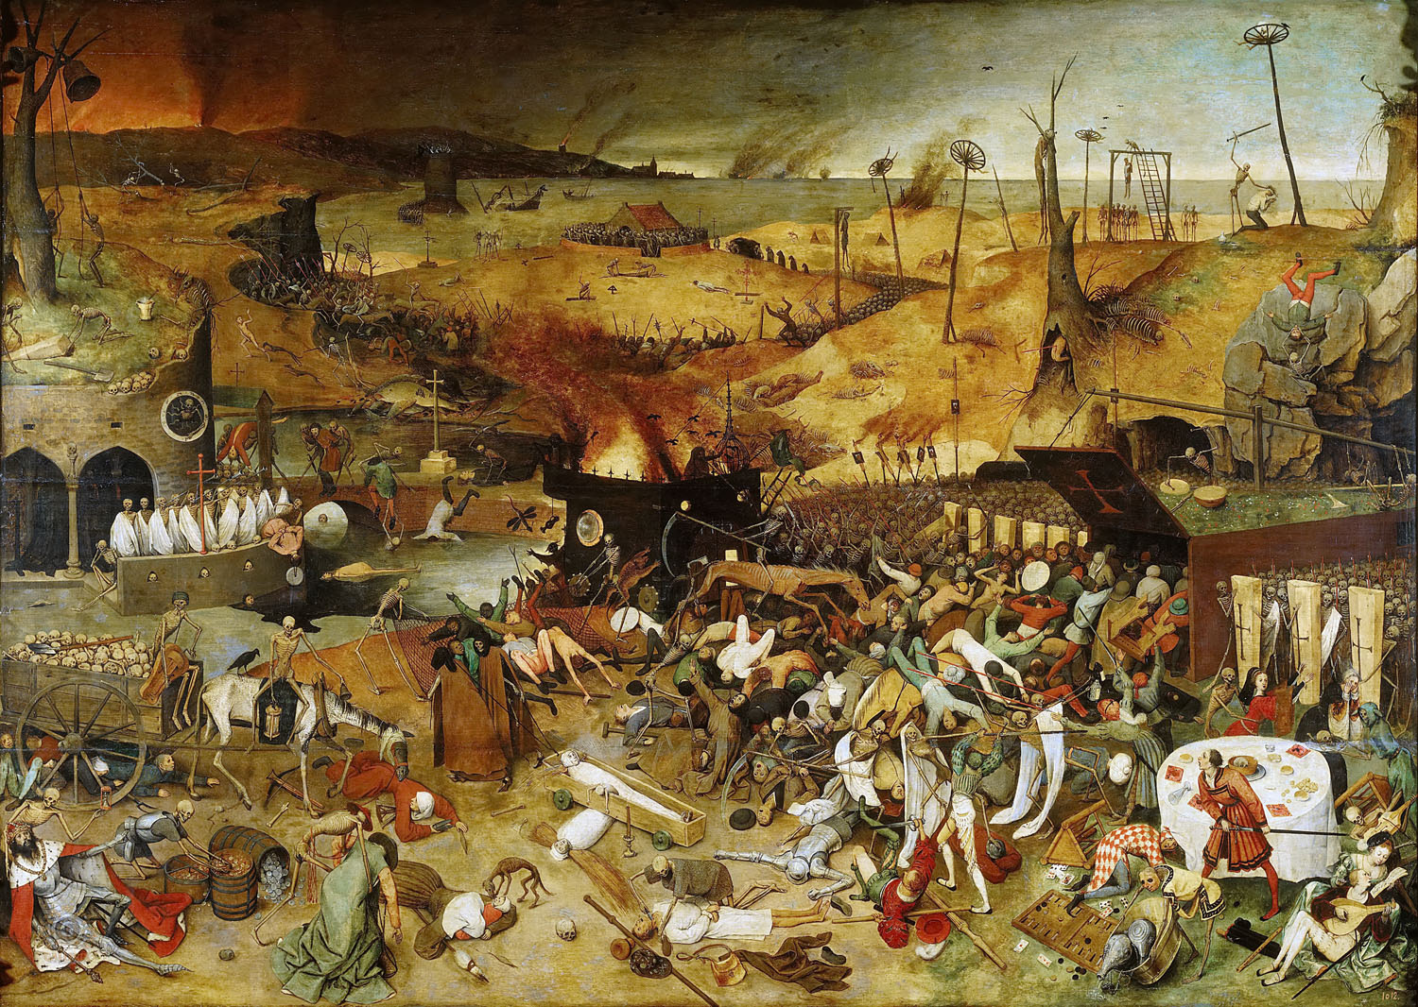
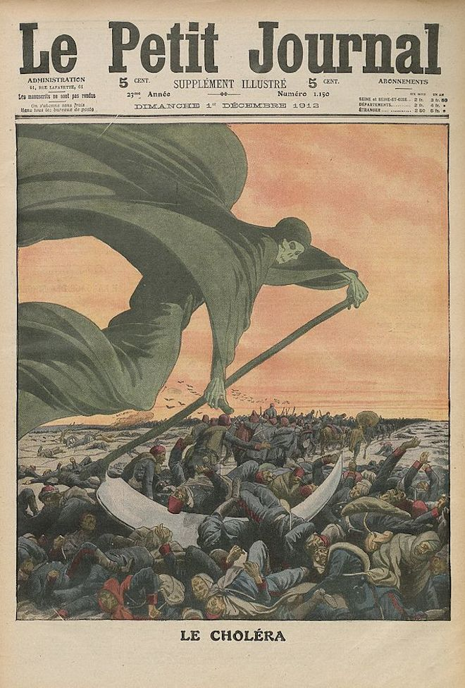
2. Хвороби та епідемії в поглядах різних епох
Тріумф смерті.
Пітер Брейгель Старший, 1562
1912

Slide 11


3. Образ лікаря у живописі та кіно
наприклад, Лікарі та діти
«Перед уколом» Норманн Роквелл

Slide 12
Очікувані результати навчання з дисципліни:
Самостійно визначити суть та зміст культурних явищ в ході історичного розвитку.
Оперувати методами історичного та системного аналізу, порівнювати особливості різних культурних епох.
Обґрунтовувати культурні впливи попередніх періодів на наступні, доводити наявність соціокультурної динаміки
Аналізувати причини і наслідки зміни ставлення людини до себе, до суспільства, до природи у різні історичні періоди.
Вміти пояснити взаємозв’язок і взаємовпливи світової та української культури.
Аналізувати особливості культурного розвитку різних регіонів світу.
Знати і давати характеристику творчої діяльності видатних представників світової культури.
Визначати видову, жанрову та стилістичну різноманітність мистецтва.
Розрізняти художньо-естетичні напрямки, обґрунтовувати їх сутність, оригінальність та вплив на суспільне життя.
Використовувати в процесі вивчення предмета знання суміжних дисциплін: історії України, світової історії, філософії, соціології, основ економічної теорії, етнографії, археології.
Визначати категорії та основні поняття культурології. Відтворювати, тлумачити та використовувати у повсякденному житті основні терміни та поняття.
Сформувати культурологічні знання у виступи, доповіді, презентації.
Дати рецензію на художній твір (на вибір).
Студент повинен уміти сформувати особистісну систему ціннісних орієнтацій, комунікативних навичок.
Застосовувати знання з історії світової культури для визначення лінії особистої поведінки в умовах розмаїття культур.
Оцінювати значення предмету для формування сучасного фахівця з високою внутрішньою культурою.

